Slide 1
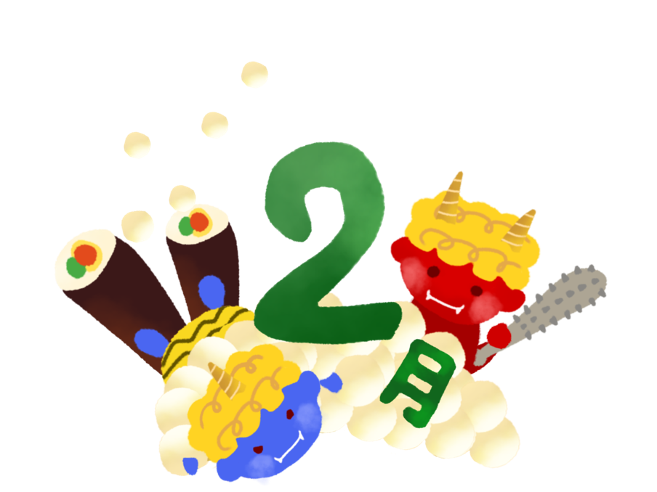

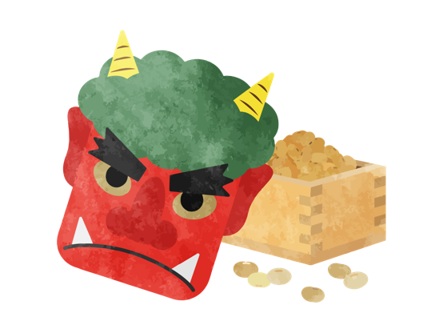
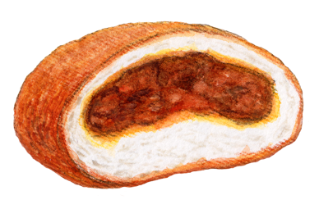
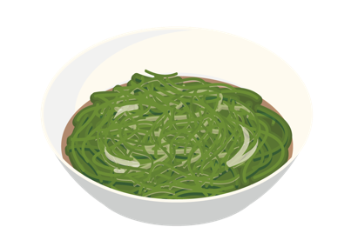
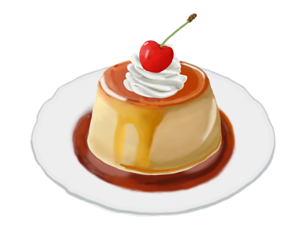
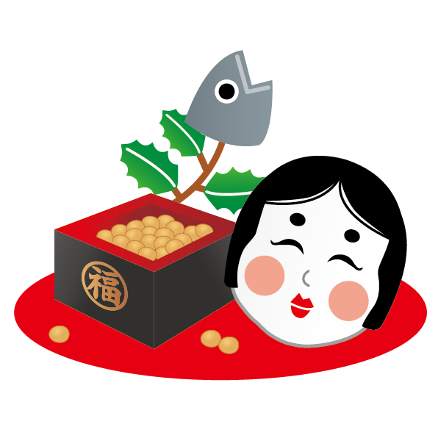
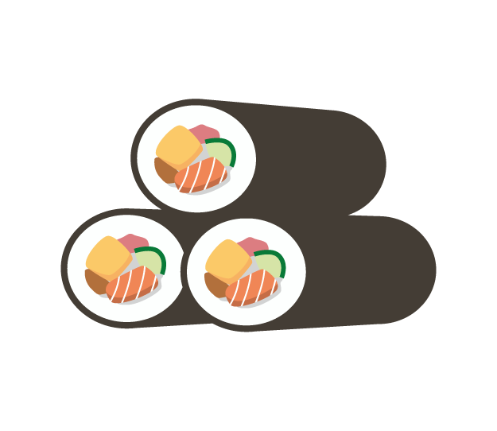

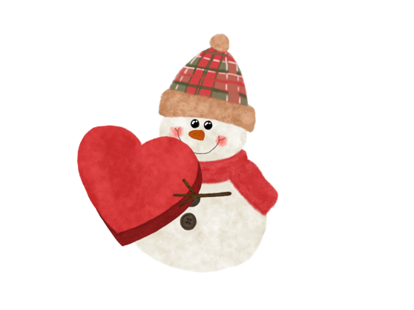


イベントの多い2月
〜イベント対応と同時に「防寒」「花粉」対策も行おう！〜
〈2026年2月版〉
２/1 | 2 | 3 | 4 | 5 | 6 | 7 | 8 | 9 | 10 | 11 | 12 | 13 | 14 | 15 | 16 | 17 | 18 | 19 | 20 | 21 | 22 | 23 | 24 | 25 | 26 | 27 | 28 | ３/1 | 2 | 3 | 4 | 5 | 6
日 | 月 | 火 | 水 | 木 | 金 | 土 | 日 | 月 | 火 | 水 | 木 | 金 | 土 | 日 | 月 | 火 | 水 | 木 | 金 | 土 | 日 | 月 | 火 | 水 | 木 | 金 | 土 | 日 | 月 | 火 | 水 | 木 | 金
先勝 | 友引 | 先負 | 仏滅 | 大安 | 赤口 | 先勝 | 友引 | 先負 | 仏滅 | 大安 | 赤口 | 先勝 | 友引 | 先負 | 仏滅 | 先勝 | 友引 | 先負 | 仏滅 | 大安 | 赤口 | 先勝 | 友引 | 先負 | 仏滅 | 大安 | 赤口 | 先勝 | 友引 | 先負 | 仏滅 | 大安 | 赤口
ニオイの日 | 麩の日 | 乳酸菌の日 節分 | 立春 | 笑顔の日 | 抹茶の日 | ふるさとの日 | カレーパンの日 | 肉の日 | 豚丼の日 | 建国記念の日 | レトルトカレーの日 | 血栓予防月間 | バレンタインデー | 春一番名付けの日 | 寒天の日 | めかぶの日 | 米食の日 | 雨水（うすい） | アレルギーの日 | 食糧管理法公布記念日 | おでんの日 | 天皇誕生日 | クロスカントリーの日 | プリンの日 | 風呂の日 | 女性雑誌の日 | ビスケットの日 | 防災用品点検の日 | ミニの日 | ひな祭り | バウムクーヘンの日 | 啓蟄（けいちつ） | スポーツ新聞の日
 |  |  |  |  |  |  |  |  |  |  |  |  |  |  |  |  |  |  |  |  |  | （
地域によっては雪が降る日が増え、外で洗濯物を干せない日が続く。室内干し洗剤、洗濯挟みなどの用意をしておくこと。 | この日にちなみ、翌日の恵方巻きに合う、お吸い物、みそ汁、惣菜などを販促物で紹介。前日のＰＲで当日購入につなげたい。 | 恵方巻きや恵方ロール、節分豆セットなどの関連商品を売り込む。縁起物なので、声掛けをするなどして、積極的に売り込もう。 | 暦の上では春。寒い日はまだまだ続くが、冬季雑貨商品などは早めに売り切るようにする。 | この日を機に、スタッフ全員が笑顔で接客ができているか再確認しよう。 | 抹茶を使った商品キャンペーンを展開。抹茶はビタミンＣが多く、抗菌作用があるといわれ、風邪、インフルエンザの予防におすすめ。 | ふるさと納税やアンテナショップなどで、地域限定の商品が人気。自店地域の商品がある場合はＰＯＰを付けて売り込もう。 | 毎月8日はカレーパンの日。この時期はチーズ、クリームなどの濃厚な商品が売れる。 | 寒さで体調を崩す時季。受験生のスタミナ付けに、牛丼、カツ丼、カレー、唐揚げ、焼き肉弁当などの商品を売り込もう。 | 前日の「肉の日」と合わせ、肉フェアを開催すると効果的。カツ丼は、「勝つ丼」として受験生に縁起の良い食べ物だ。 | 季節柄、休日でも自宅で過ごす人が多いため、まとめ買いが見られる。スキー場近隣では、ウインタースポーツを楽しむ人でにぎわう。 | この日にちなみ、カレーライスを売り込もう。ミニサイズのカレーライスやカレー丼、カレーうどんは受験生の夜食にもぴったり。 | １月20日から２月19日まで。寒さが続き、血管系の病気が起きやすい。健康訴求が高まる時季のため、健康関連商品を強化しよう。 | 当日の声掛けや販促で売上が伸ばせる催事。手作りも人気なので、キットや材料も事前に展開する。 | 徐々に気温が上昇し、春を待ちわびる頃。春の新商品も導入されるため、気温上昇時は春を感じる商品をアピールしよう。 | 寒さで家にいる時間が増え、メタボなどを気にする人が増える。寒天や低カロリー商品を紹介しよう。 | この日にちなみ、めかぶやオクラ、山芋、納豆など、ネバネバ食品のＰＲをしよう。 | 毎月18日は米食の日。弁当やおにぎりなど米を使った商品をアピール。しっかりと主食を取ることで、風邪に打ち勝つ体づくりをＰＲ。 | 二十四節気の一つで、雪解けが始まり、草木が芽吹きだす頃。気温の上昇とともに、冬季商品が売れなくなるので、早めの改廃が必要だ。 | スギ花粉の飛散がピークを迎える。マスク、ティッシュ、のど飴など花粉症対策アイテムをまとめて、エンドやゴールデンゾーンで展開。 | この日を機に、売場の見直しを行う。冬季商品の改廃、春季商品の導入で、生鮮・日配品がなおざりにならないようにする。 | この日にちなみ、おでんを売り込もう。春になると動きが鈍くなるので、寒い日や、寒さが厳しい夜が売り込むチャンスだ。 | 三連休のため、人の動きに注意。暖かく、天候が良ければ、弁当や焼き鳥などの需要が高まる。 | 冬季スポーツシーズンもまもなく終わり。スキー場近隣やロードサイドなどは、最後の売り込みのチャンスなので、販促を強化しよう。 | 毎月25日はプリンの日。気温が上昇すると、冬に停滞していたチルドデザートの販売が徐々に伸長する。気温が上昇した日は春の新商品を売り込むチャンスだ。 | 毎月26日は風呂の日。日中は気温が上昇し寒さも和らぐが、夜間は寒さが厳しい。風呂にゆっくり漬かり、体を温めることを提案しよう。 | 春物や新年度デビュー特集を組む女性誌が発売される。取り上げられた春物商品などは誌面の切り抜きや、販促物を使ってＰＲする。 | ビスケットの日にちなみ、菓子類のキャンペーンを行う。春季限定スイーツ、春の新商品を売り込むチャンスになる。 | 東日本大震災からもうすぐ15年。この日を機に、防災用品の点検を促し、欠品や賞味期限の切れた商品の買い替えを勧める。 | ミニ丼やミニカレーなどの小型サイズの商品をピックアップしよう。受験生や短縮授業時の間食、夜食にお薦め。 | ひな祭りは予約活動を中心に行う。売場に桃のモチーフやひな人形を飾ると、店内を春らしい雰囲気に変える効果がある。 | ホワイトデーを前に、プレミアム菓子や半生洋菓子の見直しを行う。商品にラッピングを施した見本を用意し、アピールしよう。 | 二十四節気の一つで、暖かい日が増える頃。気候が不安定ではあるが、春らしい陽気の日は、春季商品を売り込もう。 | 本格的な春が近づき、スポーツや野外行楽をする人が少しずつ増え始める。暖かい日は、スポーツ用品や野外行楽用品をお薦めしよう。
「行楽需要」に合わせた
販促計画
&
プロモーション
食の販促ポイント
旬の食材
２月の売れ筋商品
冬メニューの提案
２月の催事メニューの提案
２月の旬の食材を活用し、販促提案をしよう
２月の行事・行楽の季節商品
２月は、ブリ、カリフラワーなどの旬の食材メニューで売上拡大の提案を！
売場テーマ
●節分レシピ
●バレンタインレシピ
●あったかレシピ
《水産物》
ブリ、真牡蠣
《野菜》
カリフラワー、コマツナ
●節分、恵方巻き
●バレンタイン
●防寒
《水産物》
ブリ大根
ブリの照り焼き
《野菜》
カリフラワーとベーコンのペペロンチーノ風炒め
カリフラワーのきんぴら
メモ
※天気予報は、ダイキン工業株式会社が公表している
「ダイキンAIRカレンダー」を参照させて頂いております。
https://www.daikin.co.jp/otenki/calendar_web
支社 営業部 担当：
TEL：

Slide 2


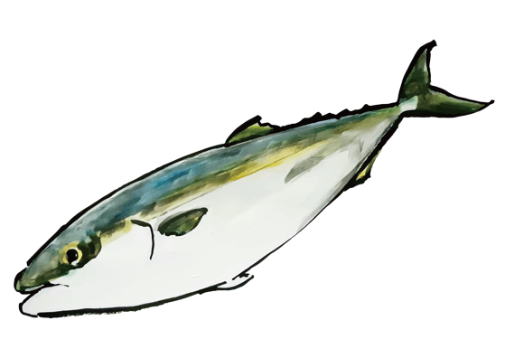
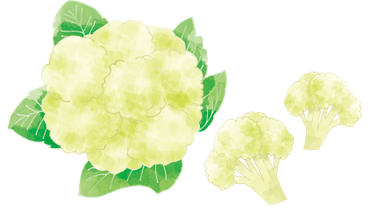
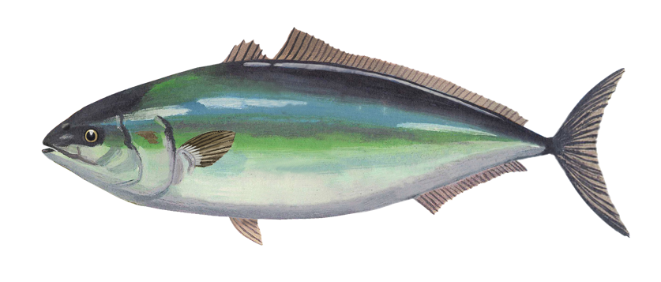
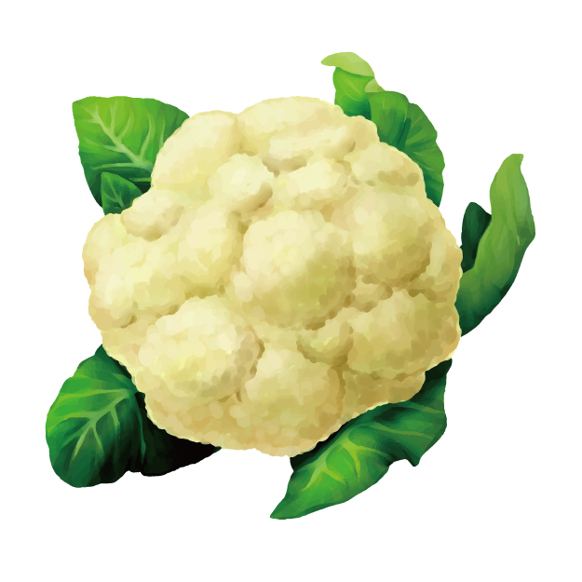
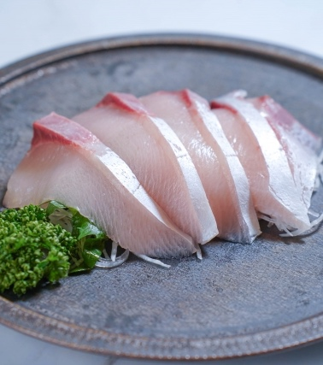
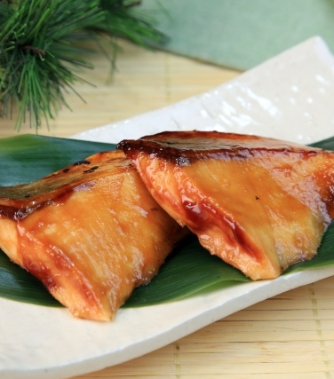
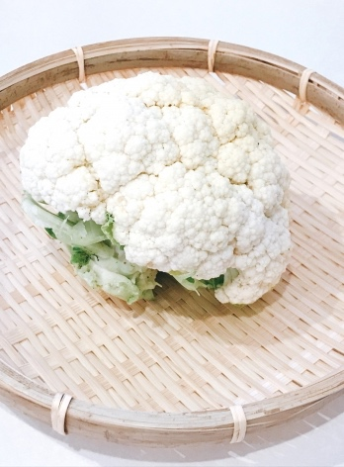
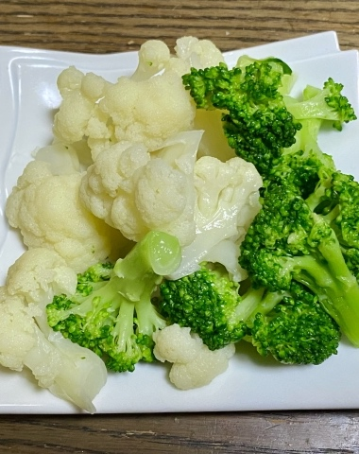



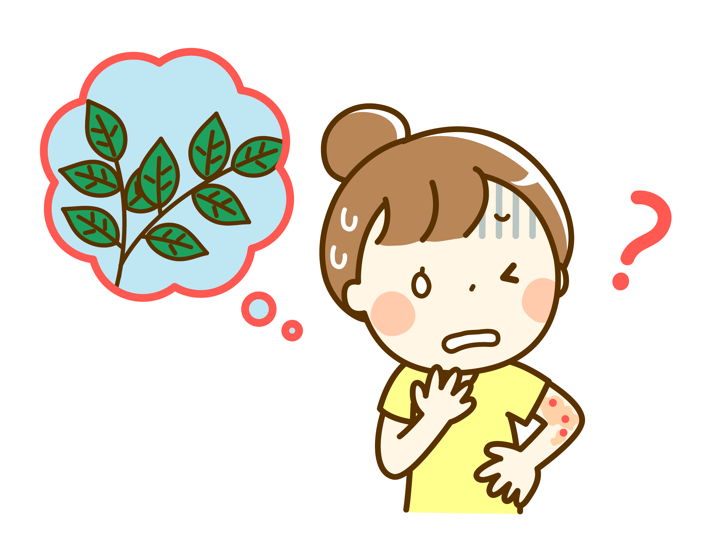
２月も旬の食材が盛りだくさん！ 行事や節季にあわせた販促を展開しよう！
〜少しずつ冬の売場から春の売場に切り替えていこう〜
〈2026年２月版〉
ブリ大根
カリフラワーとベーコンの
ペペロンチーノ風炒め
ブリ
カリフラワー
うま味が大根に染み込んだ、和食の定番
ニンニク香るピリ辛料理
ブリには、たんぱく質、ビタミンB1、ビタミンB2などのビタミンB群、ビタミンD、ビタミンE、DHA、EPAなどの栄養素が豊富に含まれている。
EPAには血流を良くする働きがあり、血圧の上昇や血管の詰まりを防ぐ効果やアレルギーの促進を抑制する働きもある。DHAは脳を活性化させるのに役立つといわれている。また、血流を改善して血栓ができるのを予防したり、コレステロール値や血圧上昇を抑えたりする効果が期待できる。
カリフラワーは、ビタミンC、ビタミンK、葉酸、カリウム、食物繊維を多く含む。ビタミンKは血液を凝固させるのに必要な成分だ。またビタミンKには、骨密度を高める働きもある。骨密度は加齢や女性ホルモンの減少により低下していく。骨粗しょう症にならないようにするためにも、ビタミンKを積極的に摂取しよう。
《材料：２人前》
ブリ ２切れ
大根 300g
ショウガ 1片
ユズ（皮） 適量
【A】
本みりん 大さじ２
酒 50ml
しょうゆ 大さじ２
水 250ml 砂糖 大さじ1
《材料：２人前》
カリフラワー 1/２株
ベーコン（厚切り） 2枚
ニンニク 3片
オリーブオイル 大さじ1/2
唐辛子（輪切り） 適量
しょうゆ 小さじ1
塩・こしょう 各少々
パセリ（みじん切り） 適量
ブリの選び方
カリフラワーの保存方法
血合いの色が鮮やかで赤いものほど新鮮だ。皮につややかな光沢があり、身にハリやツヤがあるもの、ドリップが出ていないものを選ぶとよい。
乾燥を防ぐために、軽く湿らせたペーパータオルを茎に巻いて保存袋に入れ、冷蔵庫の野菜室で立てて保存することで1週間程度保存が可能。また、硬めに下茹でして水気をよく切り、冷めたら小房に分け、保存袋に入れて冷凍庫で保存することで、約1カ月もつ。
《作り方》
１：ブリは3cm幅に切り、熱湯をかけて霜降りにする。
２：大根は1.5cm厚さの半月切りにして鍋に入れ、かぶるくら
いの水（分量外）を注いで中火にかける。
15分ほど煮て、ざるに上げる。
３：ショウガは薄切り、ユズの皮はせん切りにする。
４：フライパンに【A】とショウガを合わせて煮立て、ブリと大根を
加えて、落としぶたをして10～15分煮る。
５：器に盛り、ユズの皮を散らす。
《作り方》
１：カリフラワーは小房に切り分ける。ベーコンは1cm角の棒状に切る。
ニンニクは2㎜幅にスライスする。
2：カリフラワーを耐熱容器に入れ、レンジで加熱する（600Wで約2分）。
3：フライパンにオリーブオイル、ニンニク、唐辛子を入れて
弱火にかける。
4：香りが立ったら中火にし、カリフラワー、ベーコン、しょうゆを
加えて炒める。
5：火を止めて塩・こしょうを振って混ぜる。
6：器に盛り付け、パセリを散らす。
乳酸菌の日（２/３、毎月２３日）
２月の販促ポイント
乳酸菌は腸内環境を整えるという効能がよく知られている他、免疫力の活性化、花粉症の予防や改善、がん予防、コレステロールを下げる働きがあるといわれている。みそ、しょうゆ、漬物、酒、ワインなどの身近な発酵食品に含まれている植物性乳酸菌は生きたまま腸に届きやすいため注目を浴びている。植物性乳酸菌を活かしたプロバイオティクス食品とともに、あらためて日本の発酵食品の効能に関心を向ける訴求を行う。
２月はまだ寒さが厳しいが、後半にもなると少しずつ暖かさを感じられる月。冬物商品の処分に取り掛かり、春季の売場に変えていこう。イベントの多い月だが、催事商品は予約活動に注力したい。前半は「節分」「バレンタインデー」、後半は「ひな祭り」「ホワイトデー」に取り組む。冬に強化している「風邪対策」は徐々に「花粉対策」へ移行。毎年新商品が多く出る花粉対策商品は早めに情報収集を。
◆節分
2026年の恵方は「南南東」。店内に方位を示した販促物を飾ろう。季節催事は売れ残ると大きなロスにつながるので、予約活動を中心に行う。当日は恵方巻き単品ではなく、汁物や惣菜、デザートなどとの併せ買いを促そう。
◆バレンタインデー
チョコレートがメインだが、プレゼント雑貨や酒類、菓子なども用意。バレンタインデー終了後は、ひな祭りとホワイトデーの予約活動に素早く切り替える。
ビスケットの日（２/２８）
ビスケットは小麦粉の他、卵や乳製品を使って作られるため、現代人に不足しがちなカルシウムやビタミンＡ、Ｂ1、Ｂ2を含むバランスが良い食品で、タンパク質、脂肪も豊富でエネルギー量も高い。アイデアを広げて朝食や夜食向けのメニューを提案。ビスケット類と野菜や果物、乳製品などを一緒に販促する。育ち盛りの子どもや消化力の弱った病人やお年寄りに最適な食品としてアピールする。
アレルギーの日（２/２０）
2月17日～23日はアレルギー週間、2月20日はアレルギーの日と制定されていることから、食物アレルギー対応食品、花粉症などに良いとされている食材を訴求する。食物アレルギーに配慮した子ども向けレトルトカレーやスープを拡販する他、芋類やタラ、サワラなどの魚、カブや大根、旬の菜の花や海藻類など、アレルギー物質が少ないとされる食材を使ったシンプルな和食メニューを展開するとよい。

